Slide 1
Logo/Company
高血压健康宣教：了解与预防
Hypertension health education: understanding and prevention
汇报人：XXX
202X.XX.XX

Slide 2
01
了解高血压
02
高血压的危害
03
高血压的预防
目录
04
饮食与高血压
CONTENTS
05
锻炼与高血压
06
高血压的检测与治疗

Slide 3
01
了解高血压
Understanding hypertension

Slide 4



高血压风险因素
1. 饮食习惯：高盐饮食、高脂肪食物、高糖饮料和过量饮酒都是导致高血压的主要饮食习惯。通过改善饮食结构，减少摄入盐分和脂肪，限制糖和酒的摄入量，可以降低患高血压的风险。 2. 不良生活习惯：长期吸烟、过度饮酒、缺乏体育锻炼、长时间久坐以及长期处于紧张压力下等不良生活习惯都与高血压的发生有密切关系。建议戒烟限酒、增加体育锻炼、合理安排工作和生活，以及定期放松心情，有助于预防高血压的发生。 3. 遗传因素：高血压在一定程度上具有遗传倾向，如果家族中有高血压病史，那么个体患高血压的风险较高。家族中有高血压病史的人应特别注意生活方式的调整，及时检测血压并进行干预，以减少高血压的风险。 4. 年龄和性别：随着年龄的增长，机体的代谢功能逐渐下降，动脉弹性减弱，高血压的发生率也随之增加。此外，研究还发现男性患高血压的风险更高。因此，老年人和男性应更加关注血压的变化，定期进行体检，及早预防和干预高血压。

Slide 5

高血压的危害
1. 心血管系统的影响：高血压会增加心血管疾病的风险，如心脏病和中风。过高的血压会使心脏承受过大的负荷，长期以薄，可能导致心肌肥厚、心功能衰竭等问题。同时，高血压还会损伤血管壁，加速动脉硬化的进程，促使血管堵塞，导致中风的发生率增加。 2. 脏器功能的损害：长期的高血压会对身体的各个器官产生损害。例如，高血压可影响肾脏功能，导致肾小球滤过率下降，进而引发肾衰竭；同时也可对眼睛产生损害，导致视网膜病变，严重的情况下可能导致失明。此外，高血压还可能增加脑部的压力，导致认知功能下降和记忆力减退等问题。

Slide 6
高血压的预防措施
均衡饮食
限制饮酒和戒烟
Balanced diet
Restricting alcohol consumption and quitting smoking
控制体重
有氧运动
高血压的预防措施包括保持健康的生活方式、控制饮食、适量运动等。
weight control
Aerobic exercise
适度运动
肌肉力量训练
Moderate exercise
Muscle strength training

Slide 7
02
高血压的危害
The hazards of hypertension

Slide 8


高血压的危害：心脑血管疾病
1. 心脏病：高血压可导致心脏负荷过大，引起心肌肥厚，增加心脏患病风险。高血压患者更容易出现心绞痛、冠心病、心肌梗死等心脏疾病，严重者可能导致心力衰竭。 2. 脑血管病：高血压使得血管受损并变得硬化，增加脑血管意外发生的风险。高血压患者容易患上脑缺血、脑出血、中风等脑血管疾病，严重时可能导致瘫痪、偏瘫、失语等丧失生活能力的后果。

Slide 9


高血压的危害：肾脏损害
1. 高血压损害肾小动脉：高血压可导致肾小动脉狭窄，降低了肾脏的血液供应，进而影响肾脏的正常功能。血液供应不足还会激活肾素-血管紧张素-醛固酮系统，进一步加重血管病理性变，加剧肾脏损伤。 2. 高血压导致肾小球受损：高血压引起肾脏毛细血管受到压力过载，造成肾小球结构损伤，影响了其正常的滤过功能。同时，高血压还诱发肾小球硬化，形成肾小球硬化性肾病，从而慢慢影响肾脏的排泄功能。 3. 高血压引发肾功能衰竭：长期未得到控制的高血压会导致肾小管的血管供应减少，从而影响肾脏的排泄和稳态调节功能，最终可能导致肾功能衰竭。肾功能衰竭时，体内毒素无法正常排出，引发其他器官的损害，严重的情况可能需要透析或肾脏移植等治疗手段来维持生命。

Slide 10



高血压的危害：眼部问题
1. 视力问题：高血压会导致眼睛供血不足，进而影响视网膜的正常功能。长期不受控制的高血压可能导致视力模糊、视野缺失或失明等严重问题。 2. 黄斑病变：高血压患者更容易出现黄斑病变，即视网膜黄斑区发生结构和功能异常。这可能导致中央视力减退、失明或出现扭曲变形的视觉，严重影响日常生活质量。 3. 眼底出血：高血压引起的血管病变可能导致眼底出血，严重影响视力。眼底出血可表现为眼底出现红斑、出血斑块或病态血管，可能需进行眼科治疗以避免进一步损伤。 4. 青光眼：高血压与青光眼有一定的关联。长期高血压可能增加眼内压，进而增加患青光眼的风险。青光眼可导致视神经损伤，严重时可致盲，早期发现与治疗至关重要。

Slide 11
03
高血压的预防
Prevention of hypertension

Slide 12

原因
1. 遗传因素：个体的遗传因素对患高血压的风险起着重要作用。有家族史的人更容易患上高血压。 2. 生活方式因素：不良的生活方式习惯也是引发高血压的常见原因。例如，高盐饮食、高脂肪和高胆固醇摄入、缺乏运动、过度饮酒和吸烟等。这些不良习惯会增加血压升高的风险。

Slide 13


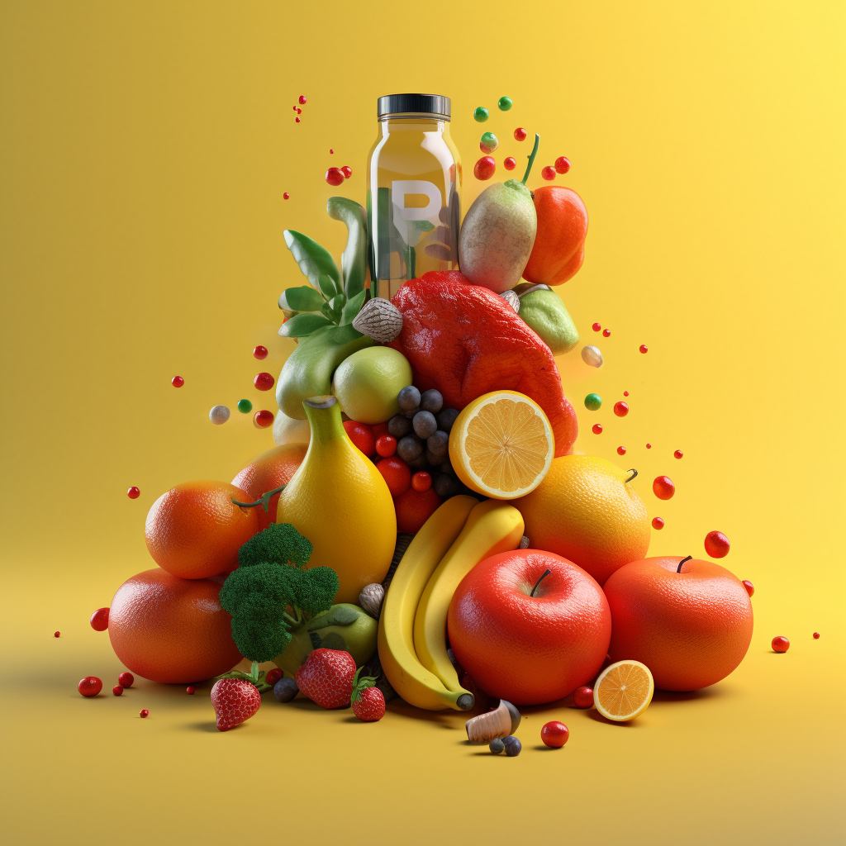
饮食
1. 低盐饮食：高盐摄入被认为是高血压发病的一个重要原因。合理控制盐的摄入有助于预防和改善高血压。建议每天摄入的食盐量不超过6克，尽量避免食用高盐食品，如咸菜、腌制肉类、方便面等。可以选择使用低钠盐调味，并多食用新鲜的蔬菜、水果和豆类等富含钾的食物。 2. 膳食均衡：保持膳食的平衡也是高血压患者需要注意的。应合理安排营养摄入，多食用富含蛋白质、维生素和矿物质的食物，如鱼类、瘦肉、全谷物、蔬菜和水果。同时，减少饱和脂肪和胆固醇的摄入，避免食用过多的肥肉、糕点、糖果和油炸食品。适当控制碳水化合物的摄入量，选择粗粮和杂粮类食物。 3. 控制饮酒：饮酒对高血压患者有一定的影响。过量饮酒会导致血压升高，增加心脏负担。因此，高血压患者应尽量控制酒精的摄入，男性每天不超过两个标准单位，女性不超过一个标准单位。一个标准单位相当于一瓶啤酒、一杯白酒或一杯葡萄酒。同时，可以选择不含酒精的饮品来代替酒精饮品。如果患者有酒精依赖症，应尽快戒酒。

Slide 14
锻炼
高血压
肌肉的强度和稳定性
力量训练
中等强度
有氧运动
医生
胰岛素敏感性
心血管疾病
逐渐增加运动

Slide 15
04
饮食与高血压
Diet and hypertension

Slide 16

饮食的重要性
1. 饮食均衡：合理搭配五大类食物，包括谷物、蔬菜、水果、乳品以及高蛋白食物，确保摄取足够的营养素，减少高脂、高盐、高糖食物的摄入量。 2. 低盐饮食：减少食物中的盐分摄入量，避免过多食用咸味零食和加工食品。可以选择添加香草、柠檬等天然调味品或者使用低钠盐来减少盐分的摄入。 3. 限制饮酒：过度饮酒会增加血压，并对心血管系统产生负面影响。建议男性每天最多饮用两杯酒，女性每天最多一杯或戒酒。 4. 控制体重：适当的体重对于降低高血压的风险非常重要。通过健康的饮食和适量的运动来控制体重，减少肥胖对血压的负面影响。

Slide 17


高血压的饮食调理
1. 低盐饮食：高血压患者应限制钠盐的摄入量。建议减少食用含高盐食物，如加工食品、腌制品和咸味零食等。可以选择使用食盐替代品，如草本香料、酸橙汁或其他无盐调料来增加食物的口味，减少对盐的依赖。 2. 健康膳食习惯：高血压患者应采取均衡的饮食结构。饮食中要多摄入新鲜的水果、蔬菜和全谷物，这些食物富含纤维、维生素和矿物质，有助于控制血压。同时，应适量摄取低脂肪的乳制品、瘦肉和鱼类，以获取身体所需的蛋白质和微量元素。还应避免过量的饮酒和咖啡因摄入，因为它们可能会增加血压。

Slide 18

--------->
饮食宜忌与高血压
高血压患者宜选择低盐食物，减少对身体的负担。可以选择新鲜的水果和蔬菜作为主食，并适量摄入全谷物。此外，低脂肪奶制品、鱼类和豆类等富含优质蛋白质的食物也是宜食之选。 减少食用含高盐量的调味品，如酱油、鱼露、酱汁等。而可以选用酸柠檬汁、醋、大蒜和各种香料来调味，增加菜肴的味道。 高血压患者需要尽量避免高钠食物，如咸鱼、腌菜、方便面、薯片等，它们含有较高的钠，会导致体内水分滞留，增加血压。另外，过多摄入高糖和高脂肪的食物也应避免，如糖果、甜点、油炸食品等。 尽量避免使用含高盐量的调味品，如酱油、鱼露、酱汁等。此外，应避免使用味精和其他含谷氨酸钠的调味品，因为它们可能引起高血压患者的不适感。

Slide 19
05
锻炼与高血压
Exercise and hypertension

Slide 20


锻炼可降血压
1. 科学证据显示，适量的有氧运动可以显著降低高血压风险。根据研究，每周至少进行150分钟的中等强度有氧运动，如快走、骑自行车或游泳，可以降低收缩压和舒张压。因此，每天坚持适度的运动对高血压的预防和管理至关重要。 2. 除了有氧运动，定期进行力量训练也有助于控制高血压。力量训练可以提高肌肉的代谢率，增强心血管系统的功能，从而对降低血压起到积极的作用。可以选择使用杠铃、哑铃或弹力带进行力量训练，每周2-3次，每次30分钟左右。 务必在开始运动计划之前咨询医生或健康专家的建议，根据个人情况制定适合自己的运动方案。运动前后进行适当的热身和放松活动也是很重要的。记住，选择适合自己的运动方式，保持坚持，可以有效降低高血压的风险。

Slide 21

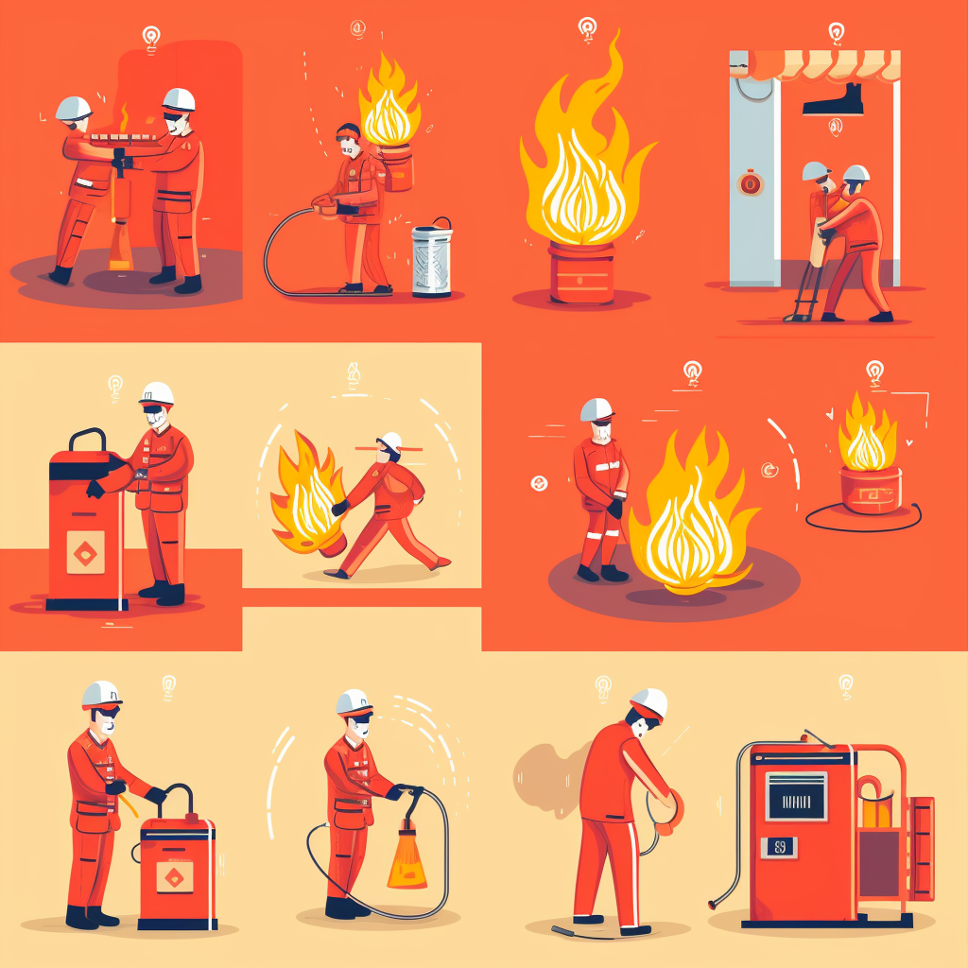
锻炼能预防高血压
1. 锻炼可以有效降低高血压的风险。一项研究发现，适当的锻炼可以显著降低高血压的患病概率，特别是针对那些有家族高血压史的人群。通过运动，身体可以更好地利用氧气，加速新陈代谢，提高心肺功能，从而降低血压。 2. 锻炼能够增强心脏和血管的功能。经常参与有氧运动，如快走、游泳或骑自行车，有助于改善心脏功能和血液循环。这样一来，血管更加灵活，心脏泵血能力增强，从而降低高血压的风险。 3. 定期锻炼可以减轻体重，控制血脂水平。过量的体重和高血脂是引发高血压的常见原因之一。通过坚持适度的运动，加上合理的饮食控制，可以减轻体重，降低血脂水平，从而降低患高血压的风险。 4. 选择适合自己的运动方式和强度。不同人的身体状况和健康状况不同，所以在进行锻炼时应根据自身情况选择适合的运动方式和强度。可以咨询专业医生或健康专家的建议，制定适合自己的锻炼计划和目标，确保安全有效地进行运动。

Slide 22
锻炼不宜过量
高血压患者
适合
锻炼时间
血压控制
锻炼方式
强度

Slide 23
06
高血压的检测与治疗
Detection and treatment of hypertension

Slide 24


高血压检测方法
1. 高血压测量方法：了解家庭和临床测量两种常见的。家庭测量是指个体在家中使用血压计自测血压，可通过监测变化来了解疾病的发展趋势。临床测量是指在医疗机构由医务人员使用专业设备测量血压，并结合病史和临床表现进行全面评估。 2. 自测血压的正确方法：提醒持续监测血压时应注意舒适、静息、正确的体位。建议自测血压时坐直，双脚平放地面，放松手臂并将袖口卷起至胳膊部位。通过正确的测量方法可以获得准确的血压数据，有助于更好地了解个体的血压情况。 3. 医疗机构测量血压的重要性：强调在医疗机构进行定期血压检测的必要性。由于医务人员使用专业设备、接受过专业培训，医疗机构测量更准确可靠。根据临床检测结果，医务人员可以进行全面评估，制定针对个体的策略性治疗方案，有助于及时发现和控制高血压病情。同时，医疗机构也提供了必要的仪器校准和数据记录，能够更好地跟踪患者的治疗效果和疾病进展情况。

Slide 25
高血压的非药物治疗
1. 饮食调整：高血压患者应遵循低盐、低脂、低胆固醇的饮食原则。适量摄入富含纤维的食物，如蔬菜、水果、全谷物等，可以降低血压。此外，减少咖啡因和酒精的摄入，选择瘦肉、鱼类等富含健康脂肪的食物，对控制血压也有积极作用。 2. 运动保健：适度的身体活动对高血压患者来说非常重要。定期参加有氧运动，如散步、跑步、游泳等，可有效提高心血管功能，降低血压。此外，力量训练、瑜伽等也可帮助减轻体重、增强肌肉力量和稳定情绪，对高血压患者的健康有益。
NEXT

Slide 26
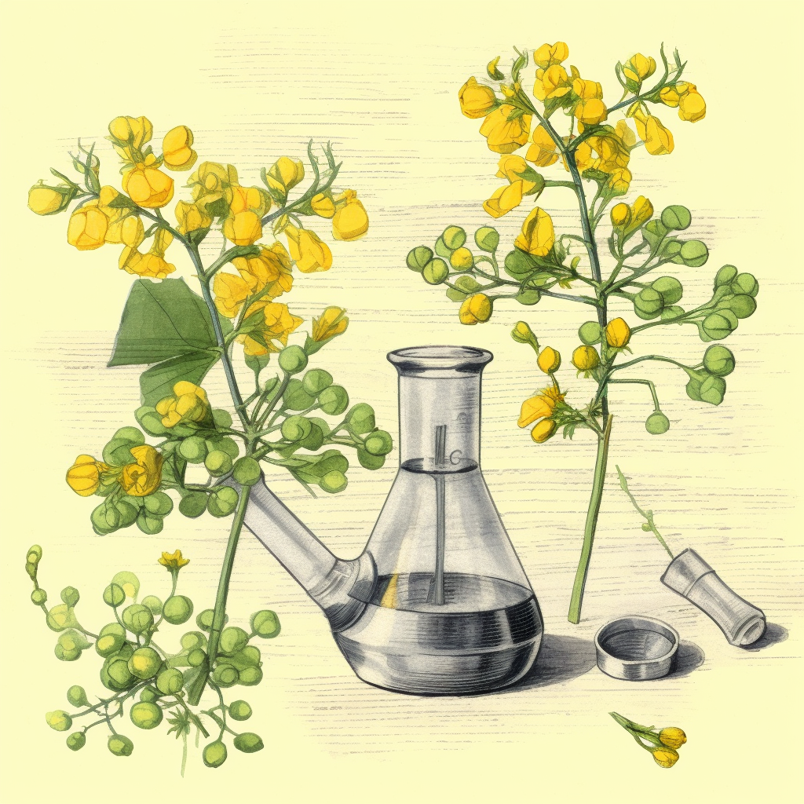

高血压药物治疗
1. 高血压药物的分类和作用：介绍高血压药物分为降压药和辅助药物两类。其中降压药分为钙通道阻滞剂、β受体阻滞剂、利尿剂和血管紧张素转换酶抑制剂等，它们通过不同的机制降低血压，控制高血压。辅助药物主要包括抗凝剂、抗血小板药和降脂药等，它们的作用是预防并减轻高血压引起的并发症。 2. 药物治疗的注意事项：解释药物治疗的注意事项，如按医嘱用药、定期监测血压、不停药或随意调整剂量等。强调千万不要自行停药或增减药物剂量，因为停药或剂量不当都可能导致血压反跳、药物依赖等问题。 3. 药物治疗的风险和副作用：指出药物治疗中可能出现的风险和副作用，如低血压、心律失常、肾功能损害等。提醒患者在用药过程中密切观察自身身体反应，并随时与医生沟通，以便及时调整治疗方案。

Slide 27
Logo/Company
THANK YOU FOR TIME!
202X.XX.XX
汇报人：XXX

